Slide 1

স্বাগতম

Slide 2

পরিচিতি
মোঃ আব্দুর রাজ্জাক
প্রভাষক কম্পিউটার শিক্ষা
লালপুর মডেল কলেজ
তানোর,রাজশাহী।
Email-abdurrazzakkhokon@gmail.com
বিষয়ঃ আই,সি,টি-১ম পত্র
শ্রেনীঃ একাদশ, সময়-৪৫মিঃ
অধ্যায়ঃ তৃতীয়
তারিখঃ ০৬/০৫/২০১9 ইং।

Slide 3
শিখন ফল
এই পাঠ শেষে শিক্ষাথীরা
লজিক গেইট কি বলতে পারবে।
মৌলিক লজিক গেইট কত প্রকার এবং কি কি তা লিখতে পারবে।
মৌলিক লজিক গেইট গুলির ছবি এঁকে দেখাতে পারবে।

Slide 4
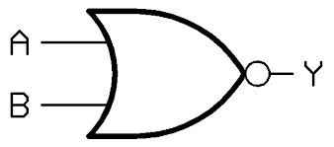
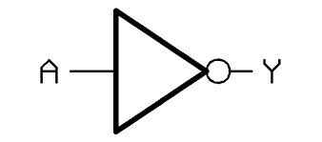
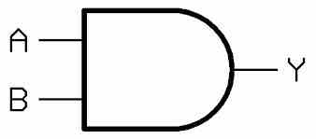
বল দেখি কোনটি কোন গেইট এর ছবি?

Slide 5
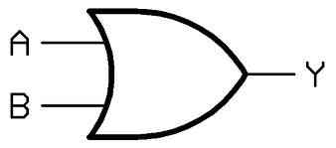
পাঠ শিরোনাম
লজিক গেইট

Slide 6
একক কাজ
লজিক গেইট কি?
যে সকল ডিজিটাল ইলেকট্রনিক সার্কিট কোন বুলিয়ান প্রক্রিয়াই যোগ, গু্‌ন ও পুরকের কাজ করে তাকে লজিক গেইট বলে।

Slide 7

জোড়ায় কাজ
মৌলিক লজিক গেইট কত এর প্রকার ও কি কি?
মৌলিক লজিক গেইট তিন প্রকারঃ
১। অর গেইট
২। অ্যান্ড গেইট ও
৩। নট গেইট

Slide 8
দলীয় কাজ
মৌলিক লজিক গেইট গুলির ছবি এঁকে দেখাও ।
অর গেইট
অ্যান্ড গেইট
নট গেইট

Slide 9
সমাধান
লজিক গেইট কি ?
যে সকল ডিজিটাল ইলেকট্রনিক সার্কিট কোন বুলিয়ান প্রক্রিয়াই যোগ, গু্‌ন ও পুরকের কাজ করে তাকে লজিক গেইট বলে। লজিক গেইট-এ এক বা একাধিক ইনপুট এবং একটি মাত্র আউটপুট থাকে।
মৌলিক লজিক গেইট কত প্রকার ও কি কি ?
মৌলিক লজিক গেইট তিন প্রকারঃ-
১। অর গেইট
২ অ্যান্ড গেইট ও
৩। নট গেইট
মৌলিক লজিক গেইট গুলির ছবি এঁকে দেখাও ?

Slide 10
নিম্নে মৌলিক লজিক গেইটগুলির ছবি এঁকে দেখানো হলঃ
অর গেইটঃ যোগের কাজ করে।এখানে ইনপুট A,B তাই আউটপুট
A+B
অ্যান্ড গেইটঃ গুনের কাজ করে এখানে ইনপুট A,B তাই আউটপুট
A.B
নট গেইটঃ পুরক বা বিপরীত এর কাজ করে এখানে ইনপুট A তাই আউটপুট ÿ

Slide 11
মুল্যায়ন
লজিক গেইট কি ?
মৌলিক লজিক গেইট কত প্রকার ও কি কি ?
মৌলিক লজিক গেইট গুলির ছবি এঁকে দেখাও।

Slide 12
বাড়ীর কাজ
তিনটি মৌলিক লজিক গেইট দিয়ে কিভাবে আরও চারটি যৌগিক গেইট তৈরি করা হয় তা লিখে নিয়ে আসবে।

Slide 13

ধন্যবাদ

